Slide 1
Vis viva

Slide 2
Momentum versus Kinetic Energy: Dispute on Vis Viva

Slide 3
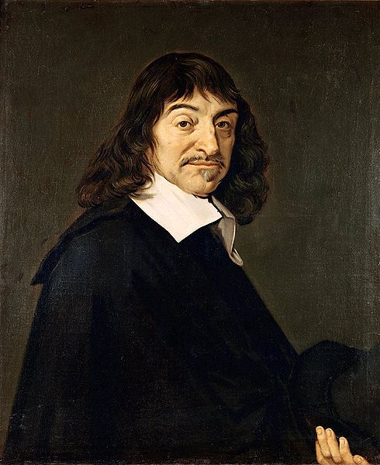
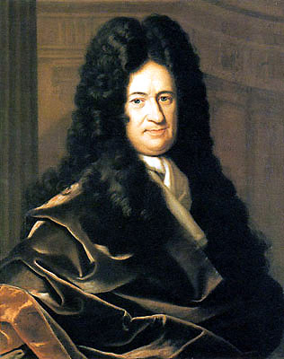
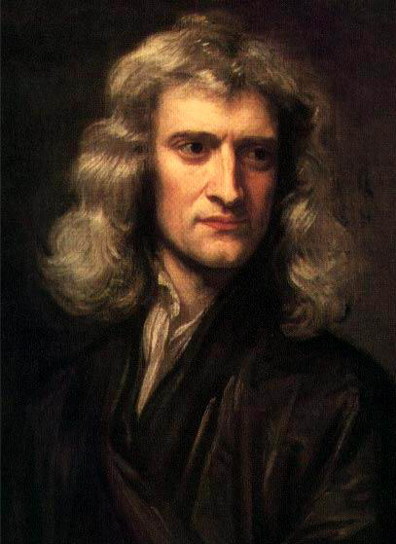
momentum v.s. vis viva
René Descartes (1596~1650)
A story
Gottfried Leibniz (1646~1716)
Sir Issac Newton (1642~1727)
그림출처: http://en.wikipedia.org/wiki/File:Frans_Hals_-_Portret_van_Ren%C3%A9_Descartes.jpg
그림출처: http://en.wikipedia.org/wiki /File:Gottfried_Wilhelm_von_Leibniz.jpg
그림출처: http://en.wikipedia.org/wiki/File:GodfreyKneller-IsaacNewton-1689.jpg

Slide 4
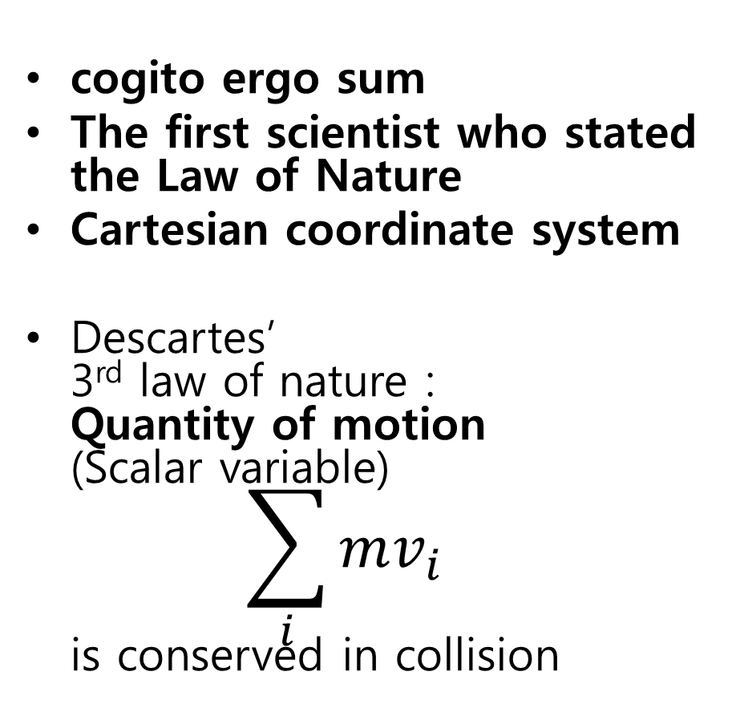
Descartes’ Laws of Nature
cogito ergo sum
The first scientist who stated the Law of Nature
Cartesian coordinate system
Descartes’ 3rd law of nature : Quantity of motion (Scalar variable) $\sum_{i}{mv_{i}}$ is conserved in collision
René Descartes (1596~1650)
그림출처: http://en.wikipedia.org/wiki/File:Frans_Hals_-_Portret_van_Ren%C3%A9_Descartes.jpg

Slide 5
Leibniz’s Vis viva (Living force)
Vis viva is conserved $vis viva=\sum_{i}{m{v_{i}}_{}^{2}}$
비탄성 충돌에서는 보이지 않는 미시 작용에 의해 보존되지 않았다고 주장
Descartes, Newton의 추종자들에 의해 단순한 미신처럼 치부되었음.
Gottfried Leibniz (1646~1716)
그림출처: http://en.wikipedia.org/wiki /File:Gottfried_Wilhelm_von_Leibniz.jpg

Slide 6
Newton’s proof
Momentum is conserved in collision (← 3rd Law) $\sum_{i}{m{\vec{v}}_{i}}$
(corrected Descartes error)
비탄성 충돌의 경우, Leibniz의 vis viva는 보존되지 않음을 비판
Demo 1, 2, 3
Sir Issac Newton (1642~1727)
그림출처: http://en.wikipedia.org/wiki/File:GodfreyKneller-IsaacNewton-1689.jpg

Slide 7
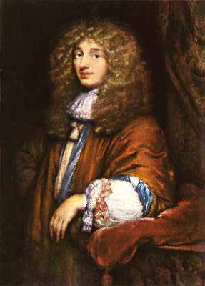
Huygens
공의 충돌문제 이해 (1669)
진자의 주기공식 완성
Disproved Descartes’ conjecture: Momentum is not a scalar but a vector.
Conserved quantities are
$\sum_{i}{m{\vec{v}}_{i}}$, $\sum_{i}{m{v_{i}}_{}^{2}}$
Christiaan Huygens(1629~1695)
그림출처: http://en.wikipedia.org/wiki/File:Christiaan_Huygens-painting.jpeg

Slide 8
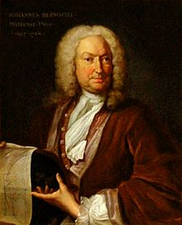
Bernoulli’s statement
Leibniz 미적분학과 뉴턴역학을 활용하여 두 가지 모두가 보존된다고 주장
$$\sum_{i}{m{\vec{v}}_{i}} \text{, }\sum_{i}{m{v_{i}}_{}^{2}}$$
수학에 약한 당시 학자들에게
비판받음
Johann Bernoulli (1667~1748)
그림출처: http://en.wikipedia.org/wiki/File:Johann_Bernoulli2.jpg

Slide 9
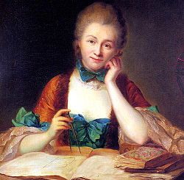
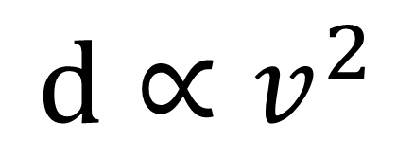
$T=\frac{1}{2}mv^{2}$ (1722)
From Einstein's big ideas 2/2 (00:00-10:49)
Willem’s Gravesande와 함께 실험적으로 Vis viva에 대해 확인
$$d∝v^{2}$$
Émilie du Châtelet (1706~1749)
"A great man, whose only fault was being a woman”.
그림출처: http://en.wikipedia.org/wiki/File:%C3%89milie_du_Ch%C3%A2telet_1.jpg

Slide 10
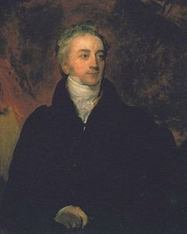
Young and “Energy”
The first to define the term "energy" in the modern sense!
Double-slit experiment
proved the wave nature
of light (1803).
Thomas Young (1773~1829)
그림출처: http://en.wikipedia.org/wiki/File:Young_Thomas_Lawrence.jpg

Slide 11
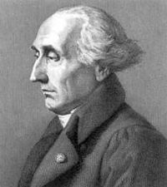
Lagrange
Energy의 개념 만으로 뉴턴 방정식 유도 (1811)
Euler-Lagrange equation is equivalent to Newton’s 2nd Law
후에 Hamilton (1805-1865)에 의해 일반화
Joseph-Louis Lagrange (1736~1813)
그림출처: http://en.wikipedia.org/wiki/File:%C3%89milie_du_Ch%C3%A2telet_1.jpg

Slide 12
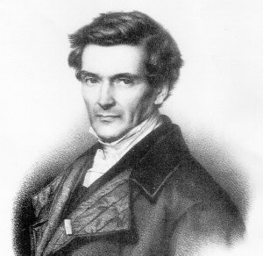
Coriolis
운동에너지와 일의 관계 정립 (1829)
Work $=Δ\left(\frac{1}{2}mv2\right)$
Coriolis Force
in rotating frame.
Gaspard-Gustave de Coriolis (1792~1843)
그림출처: http://en.wikipedia.org/wiki/File:Gustave_coriolis.jpg
그림출처: http://en.wikipedia.org/wiki/File:Young_Thomas_Lawrence.jpg

Slide 13
출처 및 추가 읽을 거리
참고 자료
The vis viva dispute, George Smith, Physics today, AIP, Oct. 2006. :http://philoscience.unibe.ch/documents/MaterialFS11/PS-Leibniz11/SmithG2006Vis.pdf
The Living force, S. Gavin and S. P. Karrer, Wayne State University :http://web.mac.com/kegavin/Sean/Course_information_files/VisViva.pdf
Thomas young : http://www.eoht.info/page/Thomas+Young
읽을 거리
데카르트의 자연 법칙, 임경순, 포항공과대학교 :http://www.postech.ac.kr/press/hs/C08/C08S007.html
Why Things Move the Way They Do.... , Dr. Barbara J. Becker, University of California, Irvine :https://eee.uci.edu/clients/bjbecker/RevoltingIdeas/leibniz.html

Slide 14
Homework
Descartes와 Leibniz의 운동에너지에 관한 이론은 서로 상충된다. 두 가지 이론을 비교하고 어느 것이 근본적으로 틀렸는가 설명하시오
Leibniz의 Vis viva와 Émilie du Châtelet 의 운동에너지 개념과 수식을 비교 분석하시오

